Slide 1
TẬP HUẤN
SỞ GIÁO DỤC VÀ ĐÀO TẠO QUẢNG NINH
XÂY DỰNG MA TRẬN, ĐẶC TẢ ĐỀ KIỂM TRA ĐỊNH KÌ
CẤP THPT
1

Slide 2



MỤC TIÊU KHÓA TẬP HUẤN
① Những vấn đề chung về kiểm tra, đánh giá kết quả học tập, rèn luyện của môn học
④ Thực hành xây dựng ma trận đề, bản đặc tả, đề kiểm tra
② Giới thiệu về ma trận đề, bản đặc tả đề kiểm tra định kì
của môn học
③ Phân tích ví dụ minh họa về ma trận đề, bản đặc tả, đề kiểm tra lớp 11
2

Slide 3


01. NHỮNG NỘI DUNG CHUNG VỀ KIỂM TRA ĐÁNH GIÁ
Ma trận, đặc tả đề kiểm tra

Slide 4




1
Ma trận đề kiểm tra
Khái niệm
Cấu trúc
Kiểm tra
đánh giá
2
Bản đặc tả đề kiểm tra
Khái niệm
Cấu trúc
3
Một số lưu ý câu hỏi
Trắc nghiệm khách quan
nhiều lựa chọn
Tự luận

Slide 5







MA TRẬN ĐỀ KIỂM TRA
Mục tiêu đánh giá
Tổng số câu hỏi
Lĩnh vực, phạm vi kiến thức
Phân bố câu hỏi
Thời lượng
Lưu ý khác

Slide 6
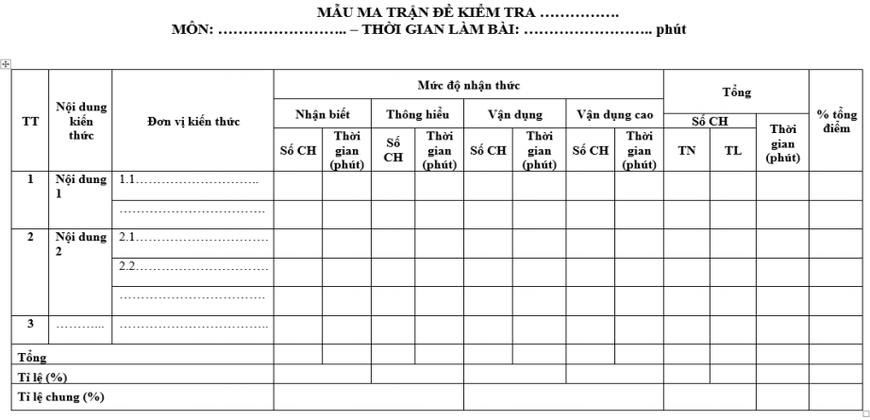
VÍ DỤ MINH HOẠ MẪU MA TRẬN ĐỀ KIỂM TRA

Slide 7

BẢN ĐẶC TẢ ĐỀ KIỂM TRA
Bản đặc tả đề kiểm tra (test specification hay test blueprint)
01
Bản mô tả chi tiết, hướng dẫn viết một đề kiểm tra hoàn chỉnh
02
Cung cấp thông tin về cấu trúc đề kiểm tra
03
Giúp nâng cao độ giá trị của hoạt động đánh giá
04
Đánh giá đúng những mục tiêu dạy học dự định được đánh giá
Đảm bảo sự đồng nhất giữa các đề kiểm tra
05

Slide 8

CẤU TRÚC BẢN ĐẶC TẢ ĐỀ KIỂM TRA
Mục đích
Cung cấp thông tin tại thời điểm đánh giá
Dự đoán và nhận biết sự khác biệt
Đánh giá việc thực hiện mục tiêu
....
Bảng đặc tả đề kiểm tra
01
Cấu trúc hai chiều: kiến thức, cấp độ
năng lực
02
Hệ mục tiêu dạy học/ tiêu chí đánh giá
Trình bày chi tiết mục tiêu dạy học
Sử dụng thang đo năng lực
04
03
Cấu trúc đề kiểm tra
Mô tả chi tiết các hình thức câu hỏi, thời gian, điểm số

Slide 9
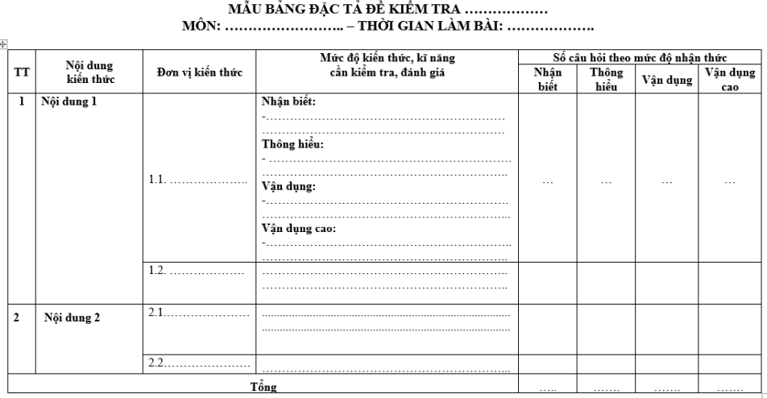
VÍ DỤ MINH HOẠ MẪU BẢN ĐẶC TẢ ĐỀ KIỂM TRA

Slide 10

TRẮC NGHIỆM KHÁCH QUAN NHIỀU LỰA CHỌN
Cấu trúc
Phần 1: Câu câu dẫn (PROMPT) & hay câu hỏi (STEM)
Phần 2: các phương án (OPTIONS) để thí sinh lựa chọn
Nguyên tắc
Phần dẫn cần truyền đạt một ý hoàn chỉnh
Phương án nhiễu không nên “sai” một cách quá lộ liễu
Mỗi câu hỏi nên thiết kế có 4 đến 5 phương án lựa chọn
Tránh sử dụng câu có phương kiểu “tất cả các phương án trên đều đúng/sai”
Không nên có dấu hiệu kích thích thí sinh đoán mò đáp án
Hạn chế sử dụng câu có 2 lần phủ định

Slide 11
TRẮC NGHIỆM TỰ LUẬN
Phần trả lời của thí sinh phải bao gồm từ 2 câu trở lên
Cho phép mỗi thí sinh có kiểu trả lời khác nhau
Đánh giá này mang sự chủ quan của người chấm điểm
Yêu cầu thí sinh phải viết
câu trả lời, thay vì lựa chọn

Slide 12





TRẮC NGHIỆM TỰ LUẬN
Lưu ý
Đánh giá bằng câu trắc nghiệm khách quan nhiều hạn chế
Đảm bảo nhắm đến yêu cầu như mục tiêu dạy học Yêu cầu của câu hỏi rõ ràng, ngắn gọn
Cân nhắc thời gian làm bài
Chấm điểm cần tập trung vào mục tiêu dạy học

Slide 13


2. HƯỚNG DẪN XÂY DỰNG MA TRẬN VÀ BẢN ĐẶC TẢ

Slide 14
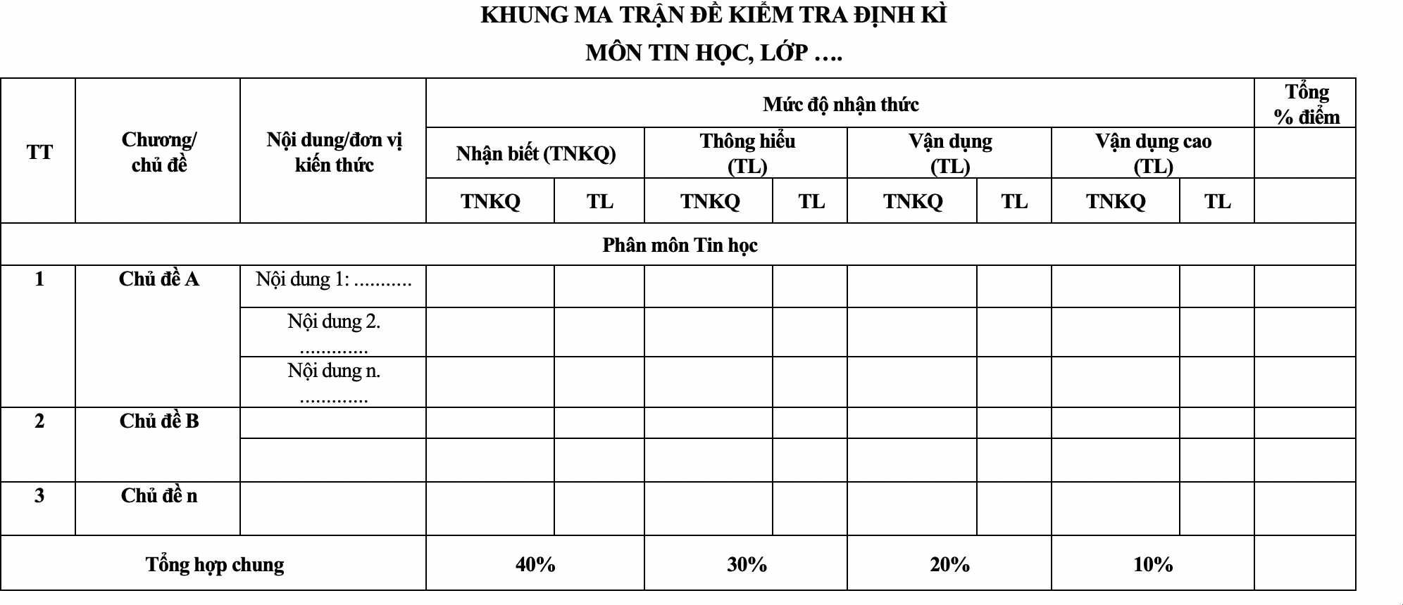
KHUNG MA TRẬN ĐỀ KIỂM TRA ĐỊNH KÌ
(TNKQ)

Slide 15
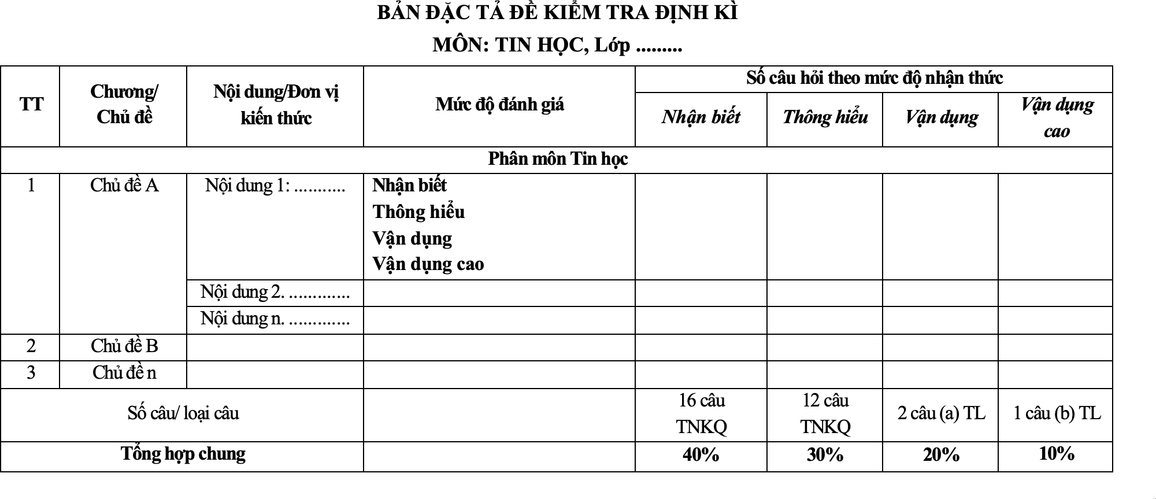
KHUNG ĐẶC TẢ ĐỀ KIỂM TRA ĐỊNH KÌ

Slide 16
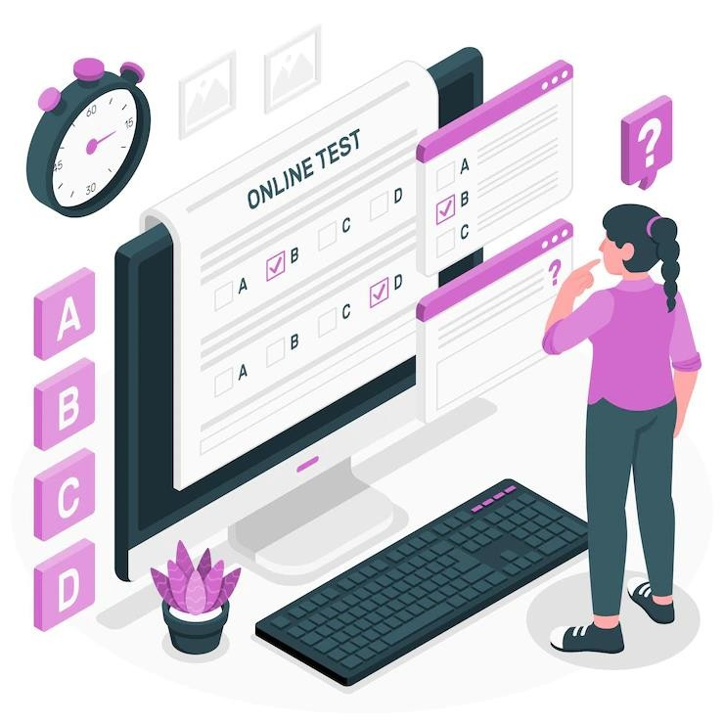
3.GIỚI THIỆU
MỘT SỐ MA TRẬN, BẢN ĐẶC TẢ VÀ ĐỀ KIỂM TRA ĐỊNH KÌ MINH HOẠ

Slide 17
MỨC ĐỘ YÊU CẦU CẦN ĐẠT
Mức độ | Mô tả
Nhận biết | nhắc lại hoặc mô tả đúng kiến thức, kĩ năng đã học theo các bài học
Thông hiểu | giải thích, so sánh, áp dụng trực tiếp kiến thức, kĩ năng đã học theo các bài học
Vận dụng | vận dụng kiến thức, kĩ năng đã học để giải quyết vấn đề đặt ra trong các tình huống gắn với nội dung các bài học
Vận dụng cao | vận dụng kiến thức, kĩ năng đã học để giải quyết vấn đề đặt ra trong các tình huống mới, gắn với thực tiễn

Slide 18
Mức độ | Động từ mô tả mức độ
Nhận biết | - Kể lại được (điều quan sát, điều biết thêm), - nêu được (công việc, ví dụ, tên thiết bị, tên nghề, tên thành phần, tên và độ lớn đơn vị đo dung lượng, vai trò, lợi ích, khả năng, khái niệm, thông tin chính, công dụng, ưu điểm, nhược điểm, tác hại, nhu cầu, chức năng, ý nghĩa, đặc điểm, ….). - Khởi động được (máy tính, một số thiết bị thông dụng), -kích hoạt được (phần mềm). - Biết được (không phải thông tin nào trên Internet cũng phù hợp với lứa tuổi, tác hại của bệnh nghiện Internet, người xấu có thể lợi dụng, thông tin cá nhân có thể được lưu trữ, có thể biểu diễn sắp xếp phân loại, chức năng của thiết bị, cách kết nối các bộ phận…). - nhận biết được (cái gì là thông tin và đâu là quyết định, ba dạng thông tin hay gặp, màn hình cảm biến, tệp, thư mục, ổ đĩa, nhu cầu lưu trữ dữ liệu, biểu tượng của phần mềm, …..), - Nhận thấy (phần mềm có thể giúp tập gõ bàn phím), - Biết cách (dùng máy tìm kiếm, đăng kí tài khoản thư điện tử). - Nhận ra được (thông tin thu nhận và được xử lí là gì, chương trình máy tính, thiết bị vào – ra), - Nhận diện được (hình dạng các bộ phận chính, một số thông điệp lừa đảo trên mạng), - Chỉ ra được (khu vực chính của bàn phím, lĩnh vực phát triển mạnh mẽ dựa trên AI). -Thực hiện được (các thao tác, quyền sở hữu trí tuệ ở mức đơn giản, tạo thư mục, tìm kiếm thông tin, ra khỏi phần mềm, định dạng, các phép tính cơ bản AND OR NOT, chương trình, chỉ dẫn trong tài liệu, tạo lập cơ sở dữ liệu, cập nhật cơ sở dữ liệu, một số chức năng trong phần mềm), -tìm kiếm được (thông tin).

Slide 19
Thông hiểu | Diễn tả được (khái niệm thuật toán), diễn đạt được (một số khái niệm trong chủ đề cơ sở dữ liệu), mô tả được (chức năng của các bộ phận, dữ liệu thống kê, khái niệm kiểu dữ liệu tuyến tính, thuật toán, kịch bản, giải pháp), trình bày được (tác dụng của một số công cụ, thông tin ở dạng bảng, ý tưởng dưới dạng sơ đồ tư duy, khái niệm, tầm quan trọng, …) phát biểu được (nhiệm vụ đặt ra, bài toán sắp xếp và tìm kiếm), nêu được (ví dụ minh hoạ, nhận xét, mối quan hệ, vấn đề nảy sinh về đạo đức và pháp luật khi giao tiếp trên mạng). Giải thích được (ví dụ minh hoạ, lợi ích, máy tính là công cụ hiệu quả, sự cần thiết, tính chất của thông tin, một số khái niệm, có những bước có thể chuyển giao cho máy tính, chương trình là bản mô tả thuật toán, …). Hiểu được (chương trình là dãy các lệnh điều khiển máy tính), tìm hiểu được (cấu trúc cây của thư mục, chức năng của hệ quản trị cơ sở dữ liệu, công việc ở một số doanh nghiệp, thông tin ngành đào tạo), mô phỏng được (các phép toán Duyệt cây nhị phân, thuật toán tạo Cây tìm kiếm nhị phân, thuật toán duyệt Duyệt đồ thị), biểu diễn được (Hàng đợi và Ngăn xếp, Cây tìm kiếm nhị phân, Đồ thị), phân tích được (thiết bị số khác cũng là hệ thống xử lí thông tin, ưu nhược điểm về giao tiếp trong thế giới ảo, tính nhân văn trong ứng xử, tương quan tuyến tính), đọc hiểu được (chương trình, tài liệu hướng dẫn, công thức trong bảng tính điện tử), phân biệt được (hình dạng, các loại thông tin, thông tin với vật mang tin, hệ điều hành với phần mềm ứng dụng, thông tin và dữ liệu, hai loại kiến trúc tập trung và phân tán của hệ Cơ sở dữ liệu, chức năng), so sánh được (mạng LAN và Internet, phần mềm nguồn mở với phần mềm thương mại), đánh giá được (lợi ích của thông tin).

Slide 20
Vận dụng | Tìm được (tệp, thông tin), biên tập được (phim, màu sắc ảnh), cắt được (ảnh), chuẩn bị được (báo cáo của dự án), thể hiện được (mong muốn biết sử dụng máy tính, sự hợp tác của mình, sự tôn trọng tính riêng tư và bản quyền nội dung thông tin), biết dùng (công cụ gạch đầu dòng), dùng được (địa chỉ trong công thức), chạy thử được (chương trình), chuyển đổi được (giữa các đơn vị lưu trữ thông tin), cài đặt được (phần mềm), kết nối được (PC với các thiết bị số), chia sẻ được (thông tin, dữ liệu), khai thác được (thông tin, một số nguồn học liệu mở), lưu trữ được (văn bản), chỉnh sửa được (văn bản, ảnh, màu sắc), tuỳ chỉnh được (chức năng của máy tính), xác lập được (các lựa chọn theo tiêu chí tìm kiếm), định dạng được (kí tự, kiểu chữ, màu chữ, kích thước chữ), lắp ráp được (robot giáo dục), soạn thảo được (văn bản), tạo được (tệp, chương trình, thư viện, thư mục, sản phẩm số). Xác định được (cấu trúc dữ liệu thích hợp, chủ đề của thông tin cần tìm, phần cơ sở và phần đệ quy trong mô tả đệ quy), chia được (công việc thành những việc nhỏ hơn), chọn được (thông tin phù hợp), chuẩn bị được (báo cáo), thiết lập được (mối quan hệ giữa các bảng), sử dụng được (công cụ tìm kiếm, biến nhớ và biểu thức, phần mềm), vận dụng được (quy tắc thực hành, phương pháp làm mịn dần). Thực hiện được (biện pháp bảo vệ dữ liệu, cài đặt hoặc gỡ bỏ phần mềm, biện pháp phòng ngừa, nhiệm vụ giáo viên đặt ra, giao tiếp qua mạng, dự án, khai thác cơ sở dữ liệu, thao tác xử lí ảnh), bảo vệ được (thông tin), hợp tác được (theo nhóm để viết kịch bản), kiểm thử được (chương trình), viết được (chương trình, bản hướng dẫn), thiết kế được (các nhân vật hoạt hình), quản lí được (dự án).

Slide 21

4.XÂY DỰNG
ĐỀ KIỂM TRA ĐÁNH GIÁ ĐỊNH KÌ THEO KHUNG MA TRẬN ĐỀ, BẢN ĐẶC TẢ ĐỀ KIỂM TRA
21

Slide 22

THỰC HÀNH
Hoạt động : Thực hành xây dựng ma trận đề, đặc tả, đề kiểm tra theo ma trận đề
Nhóm | Phân công
1 | Đề giữa kỹ 1 lớp 10
2 | Đề cuối kỳ 1 lớp 10
3 | Đề giữa kỳ 2 lớp 10
4 | Đề cuối kỳ 2 lớp 10
5 | Đề giữa kỳ 1 lớp 11
6 | Đề cuối kỳ 1 lớp 11
7 | Đề giữa kỳ 2 lớp 11
8 | Đề cuối kỳ 2 lớp 11
22

Slide 23


TẬP HUẤN
XÂY DỰNG MA TRẬN
ĐẶC TẢ ĐỀ KIỂM TRA ĐỊNH KÌ
23

